Slide 1
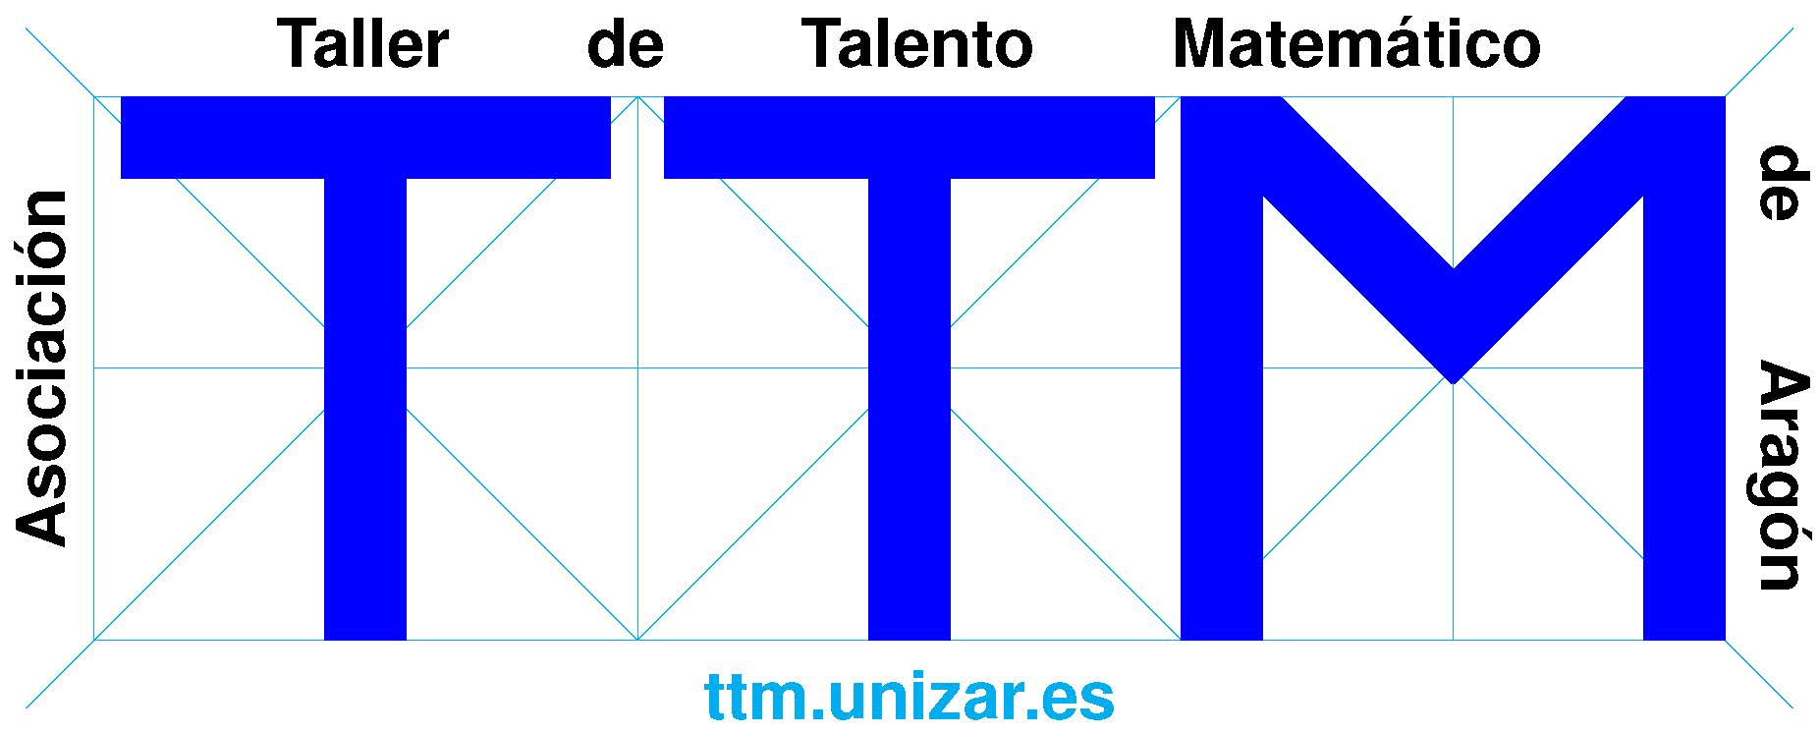
Rellenando el plano: las matemáticas de los mosaicos
Víctor Manero
Universidad de Zaragoza
09 de mayo de 2025

Slide 2
Una historia de policías

Slide 3
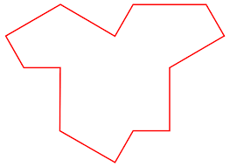

Slide 4
Mosaicos periódicos

Slide 5
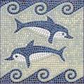
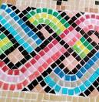
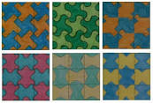
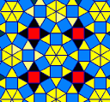
Mosaicos periódicos

Slide 6
$$¿Con que tipo de piezas puedo teselar el plano?$$
Reglas:
Lados comunes
- Vértices comunes

Slide 7
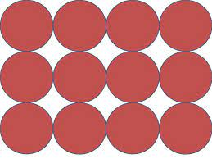
$$¿Con que tipo de piezas puedo teselar el plano?$$
Con círculos NO, dejan huecos

Slide 8
¿Con qué tipo de polígonos
regulares puedo teselar el plano?

Slide 9
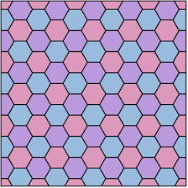
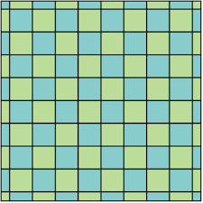
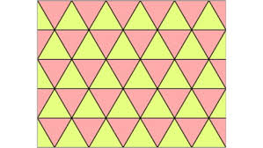
$$¿Con que tipo de piezas puedo teselar el plano?$$

Slide 10
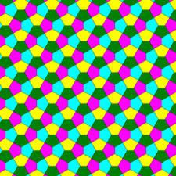
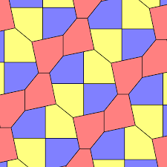
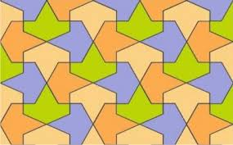
$$¿Con que tipo de piezas puedo teselar el plano?$$

Slide 11
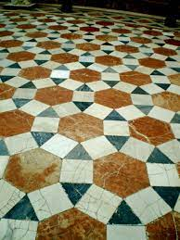
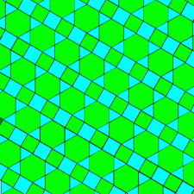
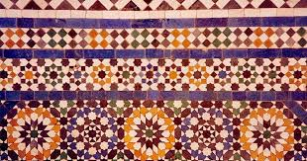
$$¿Con que tipo de piezas puedo teselar el plano?$$

Slide 12
Mosaicos no periódicos

Slide 13
Mosaicos aperiódicos

Slide 14
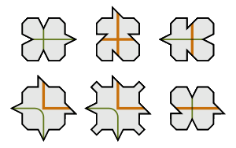
$$Teselas de Robinson, 1971$$

Slide 15
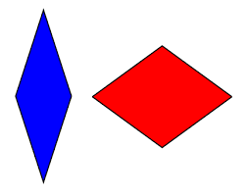
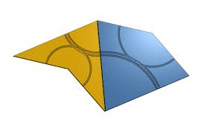
$$Teselas de Penrose, decada de los 70′$$

Slide 16
¿Existen mosaicos aperiódicos
de una sola pieza?
El problema de EIN STEIN

Slide 17
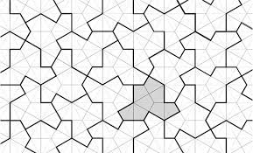
$$Smith, Myers, Kaplan y Goldmann−Strauss, 2023$$

Slide 18
$$Muchas gracias$$
Víctor Manero
Universidad de Zaragoza

